Slide 1
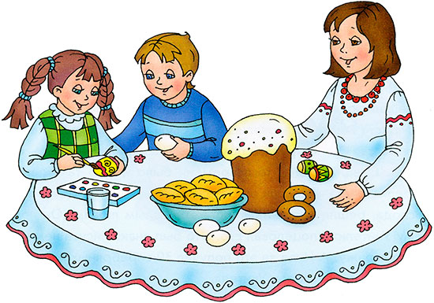

Slide 2
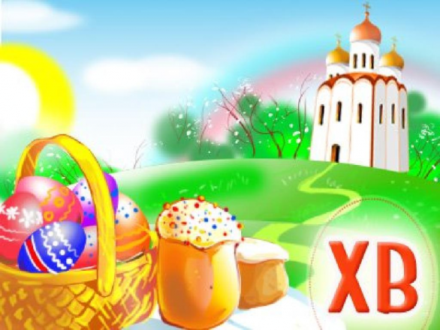
Пасха
Сегодня ярче светит солнце,
Сильнее ветер бьёт в оконце,
И крик несётся до небес:
«Христос воистину Воскрес!»

Slide 3
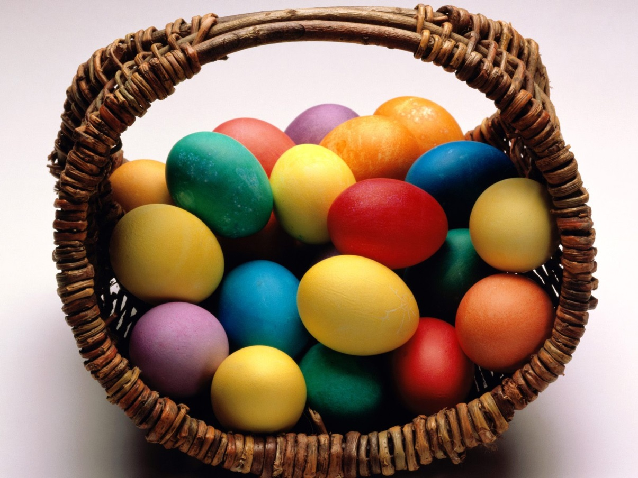

Slide 4
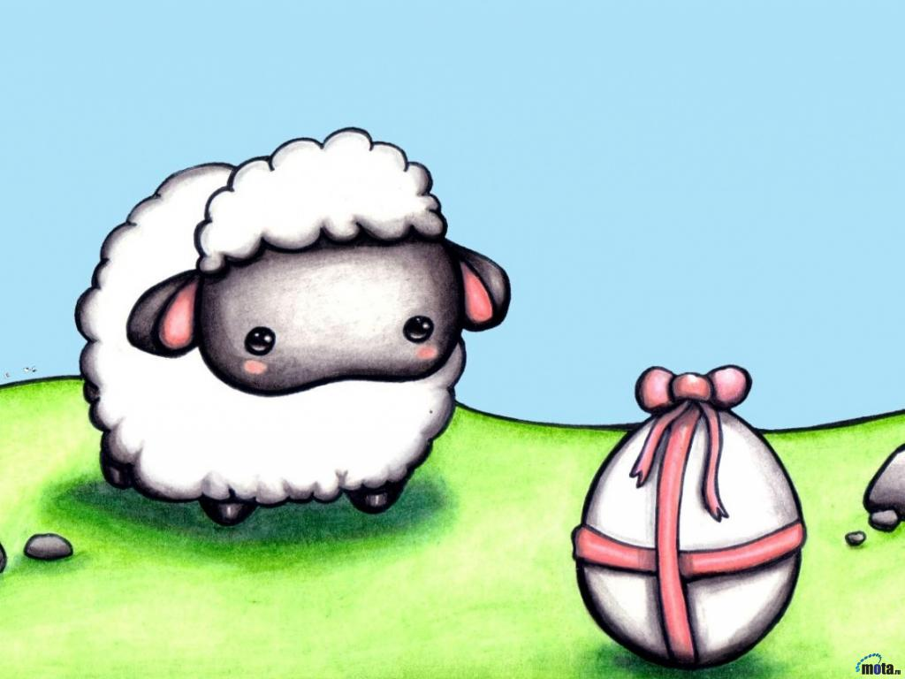
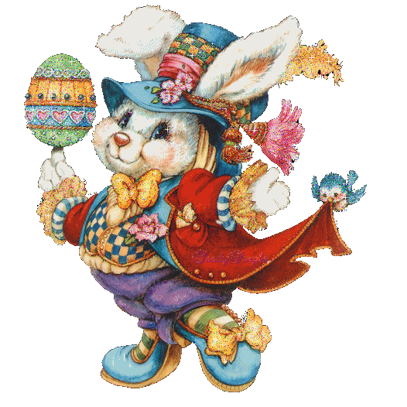
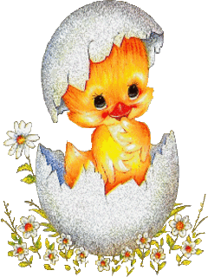

Slide 5
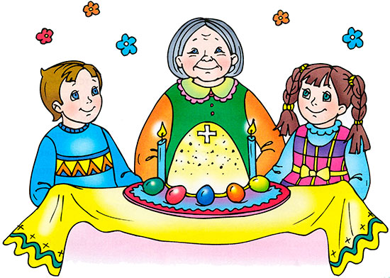

Slide 6
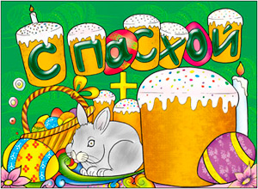
Пасхальный кулич – самое главное украшение праздничного стола. У некоторых народов он называется куличем, у других пасхой, но суть этого символа для всех православных народов остается неизменной.

Slide 7
